Slide 1
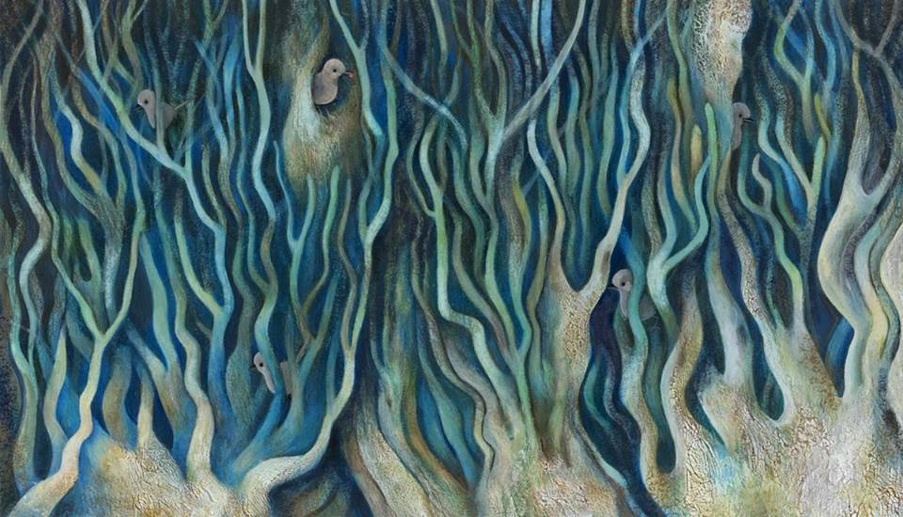
Οι παραγωγικές δυνάμεις μέσα και έξω από την Ελλάδα …

Slide 2

…και η «Μεγάλη Ιδέα»!

Slide 3
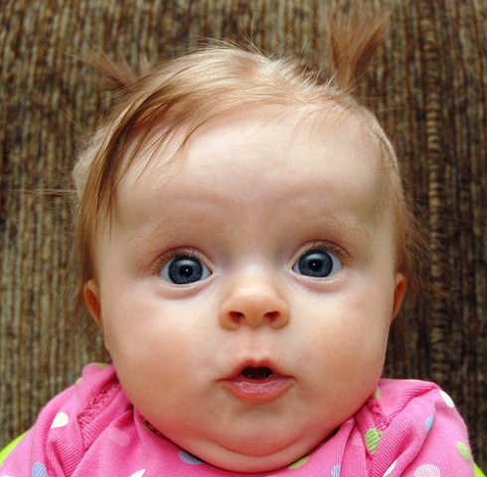
Η Ελλάδα έμοιαζε περισσότερο
με την Ανατολή παρά με τη Δύση.
Γιατί;
Απουσίαζαν τα ισχυρά κέντρα ανάπτυξης
Η χώρα δεν διέθετε σημαντικές πρώτες ύλες
Δεν είχε εξειδικευμένο ή έστω φθηνό εργατικό δυναμικό
Η συσσώρευση κεφαλαίου, ιδιωτικού και δημοσίου ήταν ισχνή και…
Η εσωτερική αγορά περιορισμένη έως ασήμαντη

Slide 4
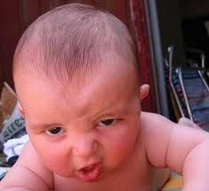
Η χώρα, επιπλέον, ανταγωνιζόταν τον εαυτό της!
Έξω από τα σύνορα υπήρχαν ισχυρά κέντρα ελληνισμού (πνευματικά, οικονομικά, παραγωγικά) τα οποία κυριαρχούσαν.
Για πολλά χρόνια οι Έλληνες της διασποράς θεωρούν την Ελλάδα φτωχό, ανεπρόκοπο συγγενή.
Η αντίληψή τους μεταβλήθηκε στο τέλος του 19ου αι., όταν δυσκόλεψαν οι οικονομικές και πολιτικές συνθήκες στις χώρες όπου δραστηριοποιούνταν
↔ Η Ελλάδα αποτέλεσε ασφαλές καταφύγιο και πεδίο ανάπτυξης οικονομικών δραστηριοτήτων.

Slide 5
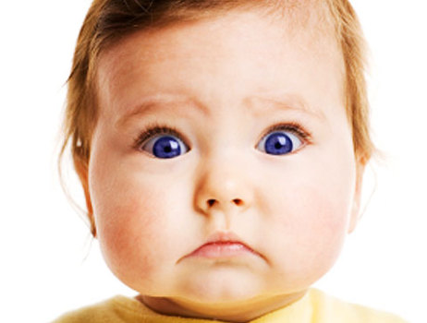
Η πρόοδος των Ελλήνων της διασποράς, όμως, βασανίζει την Ελλάδα! Γιατί;
Η αίσθηση ότι το υπάρχον κράτος ήταν ημιτελές,
ήταν τα θεμέλια απλώς για κάτι μεγαλύτερο
↔ Η γέννηση της «Μεγάλης Ιδέας», προϋπέθετε σημαντική διεύρυνση των συνόρων.
Η επικράτηση αυτής της ιδεολογίας είχε επιπτώσεις στον πολιτικό και οικονομικό χώρο (καθώς υπήρχαν ανοικτές πληγές, π.χ. στην Κρήτη και τη Μακεδονία).
Οι ελληνικές κυβερνήσεις δεν εστίαζαν τις προσπάθειές τους στην επίλυση των εσωτερικών ζητημάτων (οικονομική ανόρθωση & γεφύρωση του χάσματος με τη Δύση).
Η σύνδεση των ζητημάτων αυτών με το εθνικό όραμα αύξανε το κόστος των προσπαθειών και καθιστούσε συχνά τις οικονομικές πρωτοβουλίες έρμαια των εθνικών κρίσεων.

Slide 6
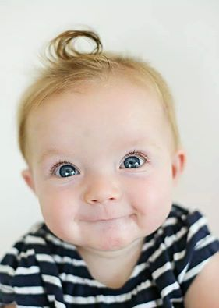
Μα τι ήταν αυτή η Μεγάλη Ιδέα τέλος πάντων;

Slide 7
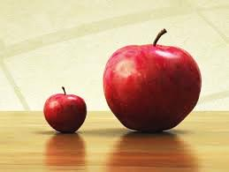
Ἄλλα πράγματα στὴ ζωή εἶναι μικρά καὶ ἄλλα μεγάλα…

Slide 8
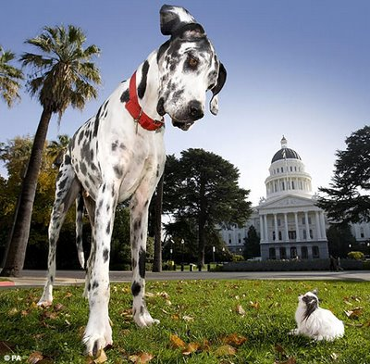
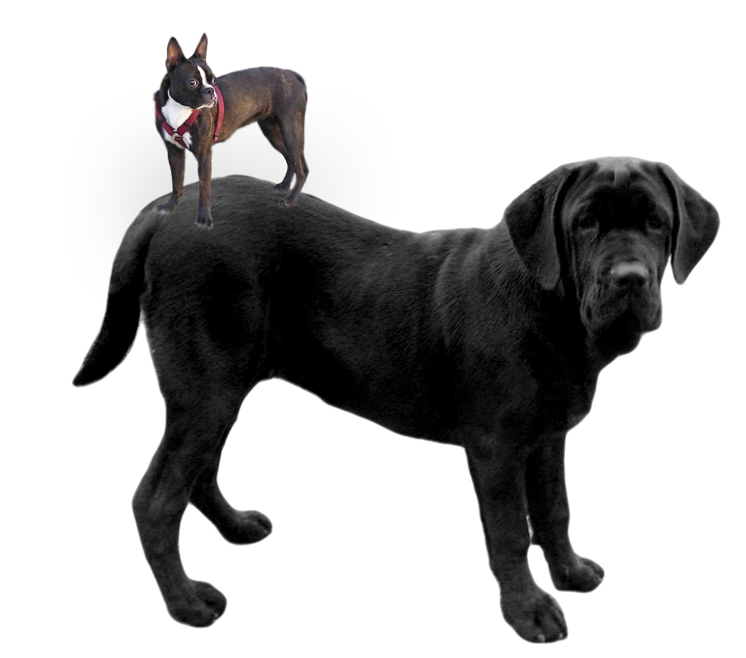

Slide 9


Ἔτσι γίνεται καὶ μὲ τὶς ἰδέες!

Slide 10



Κι εμείς τότε είχαμε τη… ΜΕΓΑΛΗ ΙΔΕΑ!!!
... Και δεν ήμασταν οι μόνοι… Πολλά κράτη είχαν
τη «μεγάλη ιδέα» τους…

Slide 11
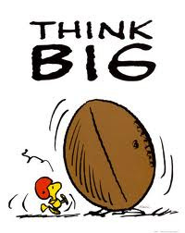

ΤΙ ΗΤΑΝ
Η
ΜΕΓΑΛΗ
ΙΔΕΑ;
«Μεγάλη ’Ιδέα» ἦταν ἡ ἐθνική πολιτική πού ἀποσκοποῦσε στην ἀπελευθέρωση τῶν ἱστορικῶν ἑλληνικῶν χωρῶν καί τῶν τόπων γενικά ὅπου κατοικοῦσαν Ἕλλληνες, οἱ ὁποῖοι στό ἑξῆς ὀνομάστηκαν ἀπό τήν ἐλεύθερη ἑλληνική ἑστία "ἀλύτρωτοι" Ἕλληνες.

Slide 12
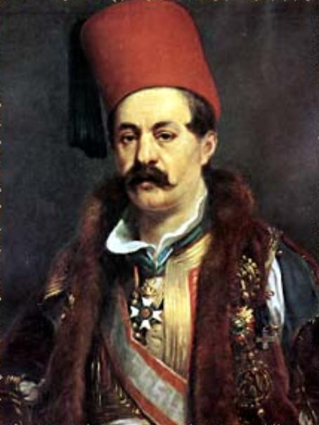
Ποιός ἐξέφρασε πρῶτος τήν ἔννοια αὐτή;
Ὁ
Ἰωάννης
Κωλέττης
στη μνημειώδη ἀγόρευσή του
στὴ Βουλή στὶς 18/1/1844!

Slide 13
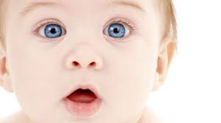

Τί ἐννοεῖ ὁ ποιητής;
Ἤθελε μέ αὐτή τήν ἔκφραση νά δηλώσει τήν ἐθνική πολιτική
τῆς ἐνσωμάτωσης στό ἑλληνικό κράτος
τουρκοκρατούμενων περιοχῶν,
ὅπου διαβιοῦσαν (ζοῦσαν) Ἕλληνες.
Ὁ ὅρος ἔγινε συνώνυμος τοῦ ἑλληνικοῦ ἀλυτρωτισμοῦ.

Slide 14
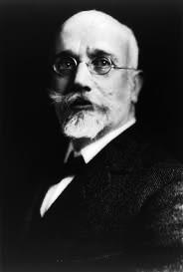
Ποιός εἶναι ὁ μεγάλος ἐκφραστής τῆς Μεγάλης Ἰδέας;
Ὁ
Ἐλευθέριος Βενιζέλος

Slide 15
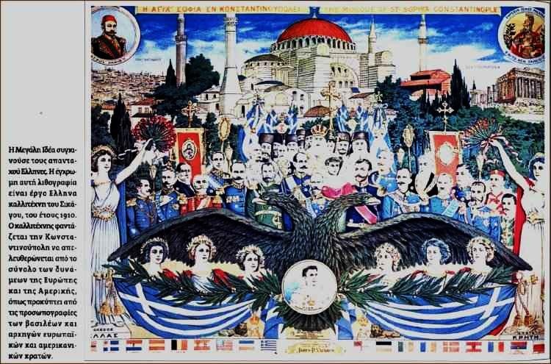

Slide 16
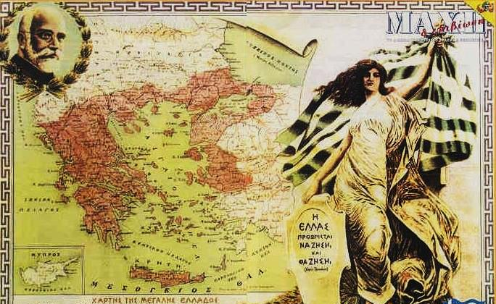
Χάρτης Μεγάλης Ἑλλάδας

Slide 17
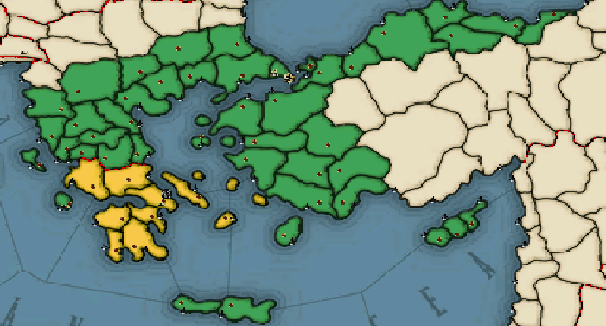
Ὑπάρχουν διάφορες ἀπόψεις
γιά τό ποιά θά ἔπρεπε νά εἶναι
τά σύνορα τῆς χώρας μας...
Καθένας εἶχε μία γνώμη!

Slide 18
Η Ελλάδα μοιάζει περισσότερο με την Ανατολή παρά με τη Δύση!
Τι γίνεται στην Ελλάδα
εκείνη την εποχή;

Slide 19

Απουσία ή ισχνή παρουσία…
ισχυρών κέντρων ανάπτυξης
σημαντικών πρώτων υλών
ειδικευμένου ή έστω φθηνού εργατικού δυναμικού
κεφαλαίων (ιδιωτικών + δημόσιων)
Εσωτερικής αγοραστικής δυνατότητας (πολίτες φτωχοί)

Slide 20


Έξω
από την Ελλάδα: ισχυρά κέντρα ελληνισμού (ακμάζουσες παροικίες)
πρόοδος,
πλούτος
Μέσα
στην Ελλάδα:
απουσία ανάπτυξης,
καθυστέρηση,
φτώχεια

Slide 21
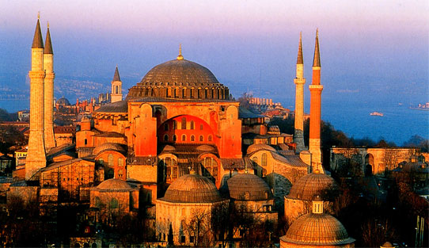

Η πρόοδος του εκτός των εθνικών συνόρων ελληνισμού ταλάνιζε την Ελλάδα. (Γιατί;)
Ενίσχυε την ιδέα ότι το κράτος ήταν ημιτελής κατασκευή, τα θεμέλια απλώς για κάτι μεγαλύτερο (μια πιο μεγάλη Ελλάδα)
Έτσι εμφανίζεται η ΜΕΓΑΛΗ ΙΔΕΑ → δημιουργεί προσδοκίες για την ολοκλήρωση του εθνικού οράματος
→ διεύρυνση ΣΥΝΟΡΩΝ!

Slide 22
Διότι η Ελλάδα είναι μια πολύ μικρή χώρα!
Γιατί δεν μπορούμε να φτάσουμε την Ευρώπη;

Slide 23
…θα έρθει και η ανάπτυξη στη χώρα!
Αν μεγαλώσουμε
τα σύνορά μας…

Slide 24

…Η Μεγάλη Ιδέα είχε απήχηση
στις καρδιές των Ελλήνων!

Slide 25

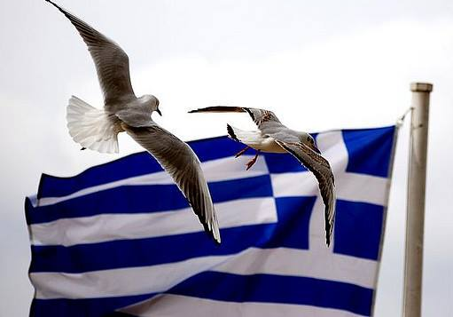
Πρέπει να απελευθερωθούν … οι
ιστορικοί ελληνικοί τόποι!
Αν. Ρωμυλία
Λήμνος
Σάμος
Λέσβος
Ήπειρος
Πόντος
Σμύρνη
Πέργαμος
ΠΟλη +
Αγια-ΣοφιΑ
Κρήτη
Έφεσος
Ικαρία
Χίος
Ψαρά
Σαμοθράκη
Κύπρος
Αϊβαλί
Θράκη
Κως
Ραιδεστός
Ρόδος
Αττάλεια
Κάσος
Μακεδονία
Ίμβρος
Τένεδος

Slide 26

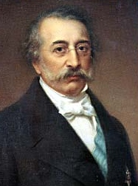
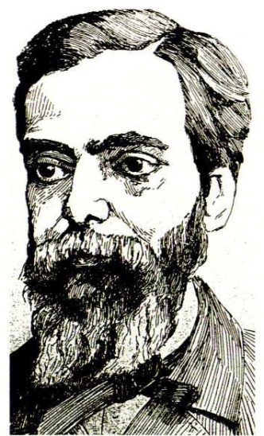
Διαφωνούσαν
με την αλυτρωτική πολιτική:
Πρώτα να «πατήσουμε γερά στα πόδια μας»
και μετά να κάνουμε πόλεμο για νέα εδάφη!
Κάποιοι πολιτικοί,
→ Αλέξανδρος
Μαυροκορδάτος
Κάποιοι δημοσιογράφοι,
→ Εμμανουήλ Ροΐδης

Slide 27

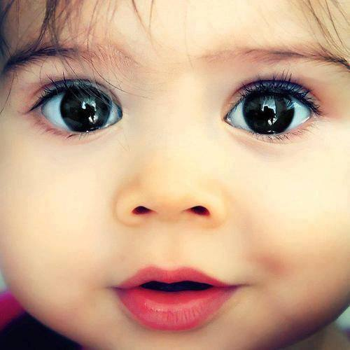
Ποιο ήταν το πρόβλημα
που δημιούργησε η κυριαρχία
της Μεγάλης Ιδέας
στις συνειδήσεις των Ελλήνων;

Slide 28
…δηλαδή την οικονομική ανόρθωση και τη γεφύρωση του χάσματος με τη Δύση.
Οι ελληνικές κυβερνήσεις ΔΕΝ είχαν στραμμένο το ενδιαφέρον τους αποκλειστικά
στα εσωτερικά ζητήματα

Slide 29


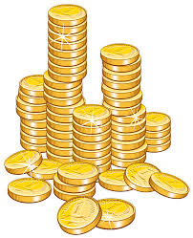

Μεγάλη αβεβαιότητα, ρίσκο να βάλεις λεφτά στην Ελλάδα.
Πώς να επενδύσει κανείς μετά σε αυτή τη χώρα, οέο;

Slide 30
…οι οικονομικές πρωτοβουλίες έρμαια των εθνικών κρίσεων!
Ανοιχτές πληγές → Μακεδονία, Κρήτη… Πόλεμος = κόστος, δυσκολία στο εμπόριο, ναυτιλία κλπ
επιβάρυνση χώρας

Slide 31
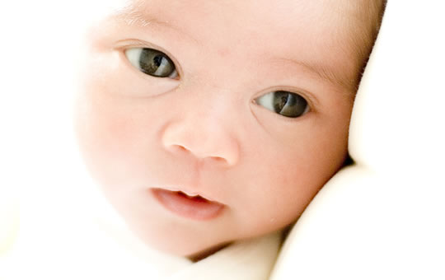
Παραγωγικές δυνάμεις
στα κάτω…
Μεγάλη ιδέα στα πάνω…
Δεν τα βλέπω καλά τα πράγματα…

